Slide 1
WEL COME

Slide 2
পরিচিতি
মোঃ আমিরুল ইসলাম
সহকারি প্রধান শিক্ষক,
দেওগাঁ রিয়াজ উদ্দিন উচ্চ বিদ্যালয়, নবাবগঞ্জ , দিনাজপুর।
মোবাইলঃ ০১৭২৩৩৭৩৫১৫

Slide 3
পাঠ পরিচিতি
অষ্টম - শ্রেণি
বিষয় -বিজ্ঞান
অধ্যায় - দ্বাদশ

Slide 4
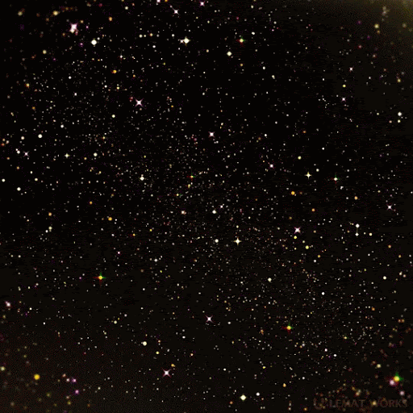

Slide 5
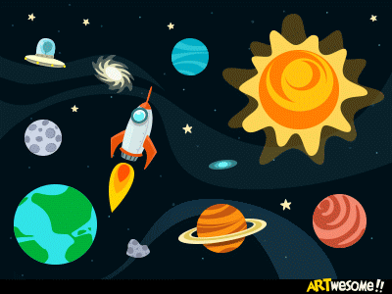

Slide 6
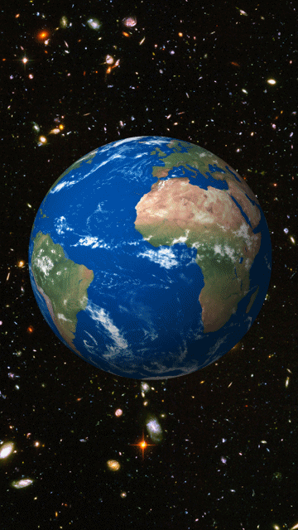

Slide 7
পাঠ ঘোষনা
মহাকাশ ও মহাবিশ্ব

Slide 8
শিখনফল
১। মহাকাশ কী ও উহার ধারণা দিতে পারবে।
২। মহাকাশ বা মহাশূন্যের শুরু বর্ণনা করতে পারবে।
৩। মহাবিশ্বের বর্ণনা দিতে পারবে।
৪। গ্যালাক্সির বর্ণনা দিতে পারবে।
৫। বিগব্যাঙ বা মহাবিস্ফোরণ তত্ত্ব ব্যাখ্যা করতে পারবে।

Slide 9
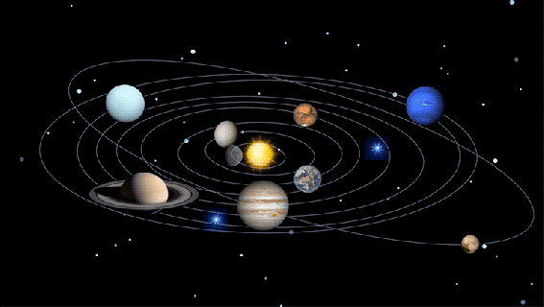
মহাকাশ
দিনের বেলায় আকাশের দিকে তাকালে আমরা সূর্যকে দেখতে পাই। রাতে মেঘমুক্ত আকাশের গ্রহ , উপগ্রহ , নক্ষত্র ইত্যাদি আমাদের চোখে পড়ে। আমরা যদি দূরবীক্ষণ দিয়ে আকাশের দিকে তাকাই আরও অনেক কিছু দেখতে পাই। গ্রহ ,উপগ্রহ ,
নক্ষত্র ,ছায়াপথ,তারা,
গ্যালাক্সি ইত্যাদির মাঝ
খানে যে খালি জায়গা
তাকে মহাকাশ বা মহাশূন্য
বলে।

Slide 10
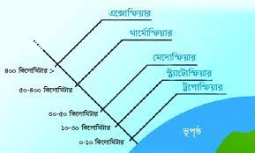
মহাকাশ বা মহাশূন্যের শুরু
পৃথিবীর মতো এর বায়ুমন্ডলও মহাকাশে ঘুরছে।এজন্য বায়ুমন্ডলকে মহাকাশের অংশ হিসাবে বিবেচনা করা হয়না।একে পৃথিবীর অংশ হিসাবে বিবেচনা করা হয়। পৃথিবী পৃষ্ঠ থেকে দুরত্ব যত বাড়তে থাকে বায়ুমন্ডল তত হালকা হতে থাকে এবং ১৬০ কিলোমিটারের পর বায়ুমন্ডল থাকে না বললেই চলে। অধিকাংশ বিজ্ঞানী মনে করেন যে, পৃথিবী থেকে ১৬০ কিলোমিটার উচ্চতায় বায়ুমন্ডলের শেষ এবং মহাকাশের শুরু।

Slide 11
মহাবিশ্ব
এ সৃষ্টি জগতে যা কিছু আছে তার সবকিছু নিয়েই মহাবিশ্ব। ক্ষুদ্র পোকামাকড় ও ধূলিকণা থেকে শুরু করে আমাদের এই পৃথিবী , দুর-দুরান্তের গ্রহ-নক্ষত্র , ধুমকেতু , গ্যালাক্সি এবং দেখা না দেখা সবকিছু নিয়েই মহাবিশ্ব। ইহা কত বড় বা ইহার আকার বা আকৃতি কেমন তা কেউ জানে না। তবে কেউ কেউ মনে করেন মহাবিশ্বের আকার বা আকৃতি আছে। মানুষ প্রতিনিয়তই মহাবিশ্ব সম্পর্কে নতুন নতুন তথ্য আবিষ্কার করছে। তবুও এর অনেক কিছুই এখনও অজানা রয়ে গেছে। এই অজানা হয়তো চিরকালই থাকবে।

Slide 12
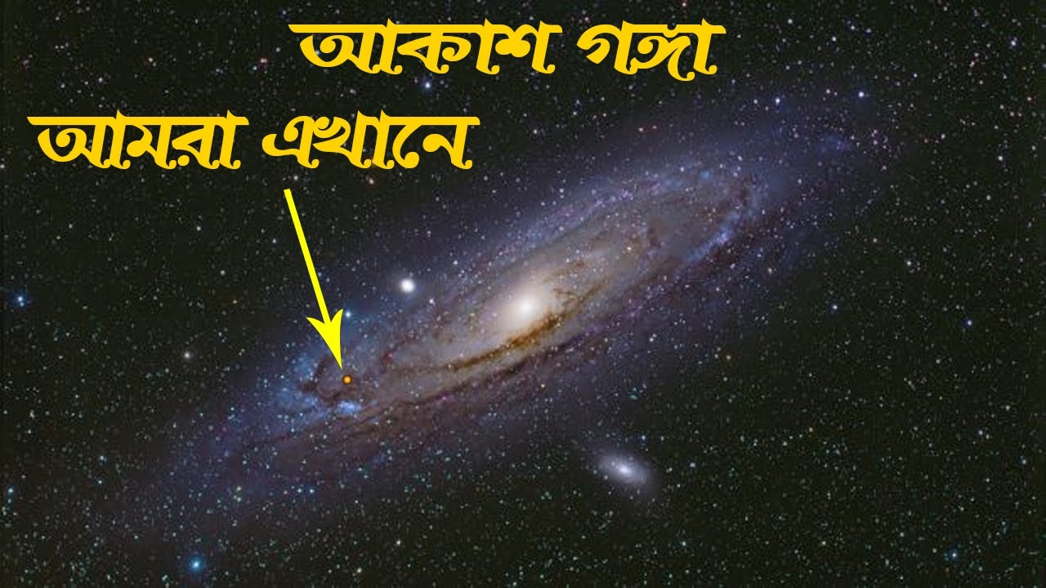
গ্যালাক্সি
যে সব অংশে পদার্থ বা বস্তু বেশী জড়ো বা ঘণীভূত হয়েছে তাদের বলা হয় গ্যালাক্সি বা নক্ষত্রজগৎ। ইহা হলো গ্রহ ও নক্ষত্রের এক বৃহৎ দল। আমাদের বাসভূমি পৃথিবী
যে গ্যালাক্সিতে অবস্থিত
তার নাম ছায়াপথ বা
মিল্কিওয়ে। এরকম কোটি
কোটি গ্যালাক্সি রয়েছে
মহাবিশ্বে , যেখানে রয়েছে
কোটি কোটি নক্ষত্র।
গ্যালাক্সিগুলো মহাকাশে
ঝাঁকে ঝাঁকে ঘুরে বেড়ায় ,
ঠিক যেন বায়ুমন্ডলে উড়ে
বেড়ানো মৌমাছির ঝাঁকের
মতো।
মিল্কিওয়ে বা ছায়াপথ
পৃথিবী এখানে

Slide 13
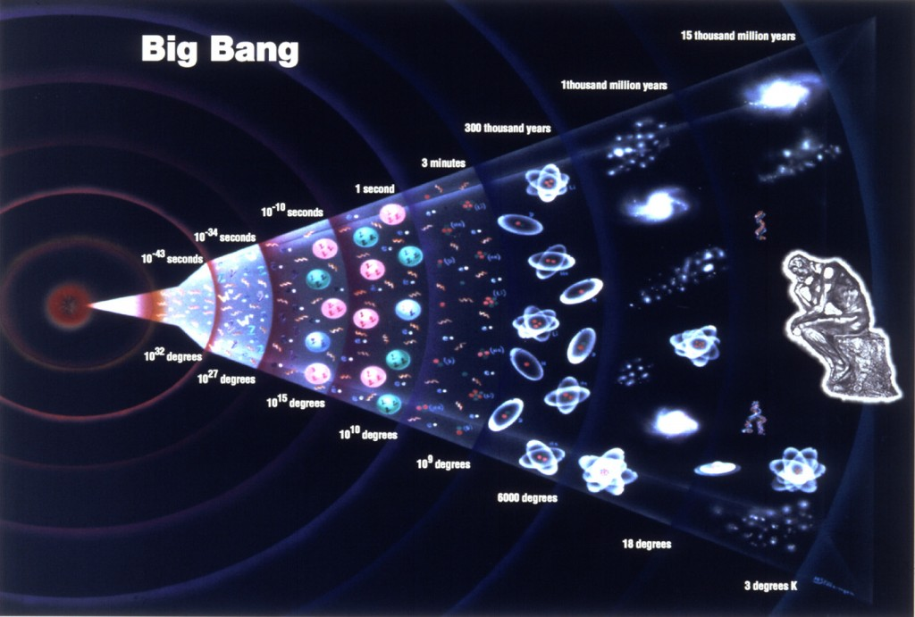
মহাবিশ্বের উৎপত্তি
বিগ ব্যাঙ মানে মহাবিস্ফোরণ। বিজ্ঞানীদের ধারণা মতে বিগ ব্যাঙ বা মহাবিস্ফোরণ এর মাধ্যমেই মহাবিশ্বের সৃষ্টি হয়েছে। বেলজিয়ামের জ্যোতির্বিজ্ঞানী Gorge Lemaitre, 1927 সালে মহাবিশ্ব সৃষ্টির মহাবিস্ফোরণ কে বিগ ব্যাঙ নামে অভিহিত করেন।

Slide 14
American জ্যোতির্বিজ্ঞানী Edwin Hubble 1929 সালে পর্যবেক্ষণ করেন যে নক্ষত্র এবং ছায়াপথ একে অপরের কাছ থেকে দূরে সরে যাচ্ছে। এরা শুধু পৃথিবী থেকে নয় নিজেরাও নিজেদের থেকে দূরে সরে যাচ্ছে । তিনি লক্ষ্য করেন যে, নক্ষত্রসমূহ আলো নিঃস্মরণ করেছে যা তাদের দূরত্ব অনুসারে আস্তে আস্তে পরিবর্তন হচ্ছে লাল রঙে ।
পদার্থবিদ্যার সূত্র অনুযায়ী, ‘’ একটি বিন্দু অভিমুখে পরিচালিত আলো পরিবর্তিত হয় এবং যত দূরে সরে ততই লাল বর্ণের রূপান্তরিত হতে থাকে। ‘’ Hubble তারকা রাজি হতে নিঃস্মরণ আলোর মধ্যে লাল রঙের একটি প্রবণতা লক্ষ্য করেন। এ ঘটনাটি মহাবিশ্বের প্রতিনিয়ত বাড়তে থাকারই ইঙ্গিত করে। Big Bang এর মাধ্যমে মহাবিশ্বের সৃষ্টি হয় এবং এরপর থেকে মহাবিশ্ব প্রতিনিয়ত সম্প্রসারিত হচ্ছে। 1948 সালে জর্জ গ্যামো বিগ ব্যাঙ এর ধারণা উপস্থাপন করেন।

Slide 15
এপ্রিল 1998 সালে ক্যালিফোর্নিয়ায় আয়োজিত এক সেমিনারে বিজ্ঞানী স্টিফেন হকিং মহাবিশ্বের উদ্ভব ও নিয়তি সংক্রান্ত তথ্য উপস্থাপন করেন। এই তত্ত্ব অনুসারে মহাবিশ্ব এক সময় প্রসারমান গলিত পদার্থের বিন্দু ছিল যা Primeval Atom বা Cosmic Egg নামে পরিচিত। Primeval Atom প্রসারিত হতে হতে এক সময় বিস্ফোরিত হয়। এই বিস্ফোরণকে মহাবিস্ফোরণ বলে। এটি হল সেই সময় যখন একই সাথে স্থান, সময় এবং পদার্থের সৃষ্টি হয়েছিল। এটি আমাদের পার্থিব সময় হিসেবে 1500 কোটি বছর থেকে 1700 কোটি বছর পূর্বে সংঘটিত হয়েছে বলে মনে করা হয়। অধিকাংশ বিজ্ঞানী 1700 কোটি বছর পূর্বে সংঘটিত হয়েছিল বলে মনে করেন। তাই ধারণা করা হয় প্রায় 1700 কোটি বছর পূর্বে এক প্রচণ্ড বিস্ফোরণে মহাবিশ্বের জন্ম হয়। এরপর থেকে মহাবিশ্ব প্রসারিত হচ্ছে প্রতি মিনিটে 1 লাখ কোটি আলোকবর্ষ বেড়ে যাচ্ছে।

Slide 16
মূল্যায়ন
১। মহাকাশ কী ?
২। মহাকাশ বা মহাশূন্যের শুরু বর্ণনা কর।
৩। মহাবিশ্বের বর্ণনা দাও।
৪। গ্যালাক্সির কী ?

Slide 17
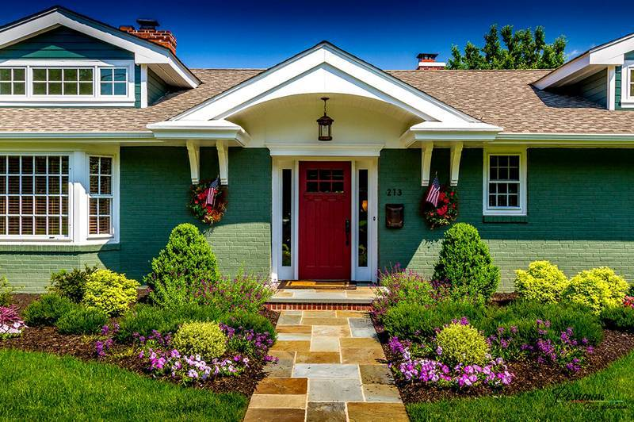
১। বিগব্যাঙ তত্ত্ব
ব্যাখ্যা কর।
বাড়ীর কাজ

Slide 18
খোদা হাফেজ

